Slide 1
STATISTIKA

Slide 2
Daftar Referensi
Bambang Kustituanto, Statistika 1, Penerbit Gunadarma, Jakarta, 1994
2. Prof. Dr. J. Supranto, M.A.,APU, Statistika Ekonomi & Bisnis, Penerbit Mitra Wacana Media Jakarta, 2010
3. Sweeney, Dennis J., Fundamentals of business Statistics, South Western Cengage Learning, Mason USA, 2009
4. Walpole, R.E., Pengantar Statistik, Edisi terjemahan, PT. Gramedia, Jakarta, 1992.
5. Spiegel, Murray R., Larry J. Stephens Statistik: teori dan soal-soal. Penerbit Erlangga, Jakarta, 2007
6. Riduwan, Tita Lestari, Dasar-Dasar Statistika Penerbit Alfabeta, Bandung, 2001
7. Boediono dan Wayan Koster, Teori dan Aplikasi Statistika dan Probabilitas, PT.Remaja Rosdakarya, Bandung, 2001

Slide 3
Definisi Statistika
Statistika adalah suatu metode yang digunakan untuk mengumpulkan, mengorganisasikan, menganalisis dan menginterpretasikan data.

Slide 4
Definisi Statistika
DATA ========> PROSES STATISTIK =========> INFORMASI
Proses :
a. Penentuan Data (Ruang lingkup, Jenis, Sumber data)
b. Penyajian Data secara Tabulasi dan Visualisasi
c. Klasifikasi dan Pengolahan Data
d. Analisis dan interprestasi data

Slide 5
Klasifikasi Statistika
Berdasarkan aktifitas statistika dibagi menjadi dua :
Statistika deskriptif
Statistika inferensia/induktif

Slide 6
Klasifikasi Statistika
Statistika deskriptif : cara-cara pengumpulan, penyederhanaan angka-angka yang diperoleh (meringkas dan menyajikan) serta melakukan pengukuran pemusatan dan penyebaran untuk memperoleh informasi yang lebih menarik, berguna dan lebih mudah dipahami.
Penyajian data pada statistika deskriptif dilakukan dengan menggunakan tabulasi penyajian dalam bentuk grafik. Diagram atau dengan menyajikan karakteristik dari ukuran pemusatan dan keragaman.

Slide 7
Statistika Deskriptif
Kerangka kerja dari Statistika Deskriptif :
Menentukan Metoda Pengumpulan Data
Pendekatan Statistika dalam analisis suatu penelitian adalah dimilikinya data sampel yang mencerminkan data populasi.
contoh : Wawancara, Penyebaran Angket(Kuesioner), Survei sampling dan Eksperimen.
b. Metoda Pengolahan dan Penyajian Data
Penyajian data adalah langkah-langkah menata data yang diperoleh untuk dapat memperjelas permasalahan.

Slide 8
Statistika Deskriptif
Penataan ini dapat dilakukan dengan tabulasi data dalam bentuk tabel atau daftar, selain itu juga dapat divisualisasikan dalam diagram atau grafik statistik.

Slide 9

Statistika Deskriptif
Contoh Statistika Deskriptif :
Permintaan produk susu “Murni” pada tahun 2015 sebesar 50.000 ton, tahun 2016 sebesar 70.000 ton dan tahun 2017 sebesar 80.000 ton.
Tabel Permintaan Susu
Grafik Permintaan Susu
Tahun | Jml Produksi (ribu ton)
2015 | 50
2016 | 70
2017 | 80
80
70
50
2015 2016 2017

Slide 10
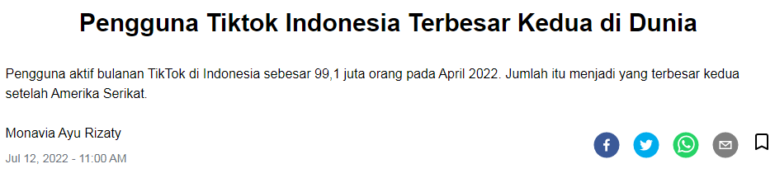


Slide 11
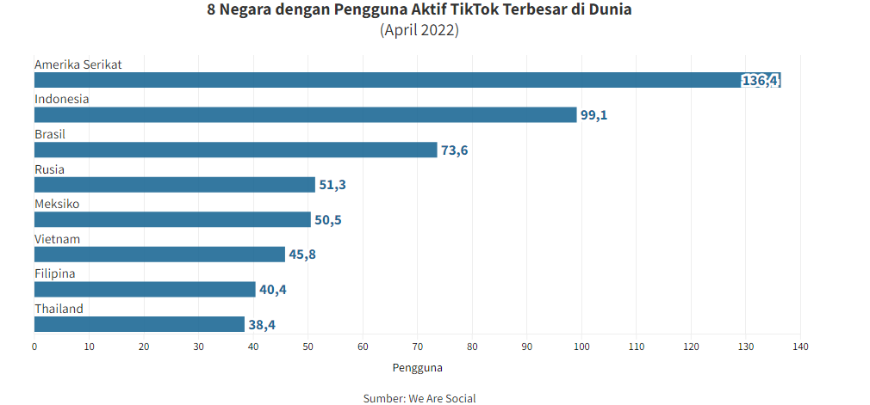

Slide 12
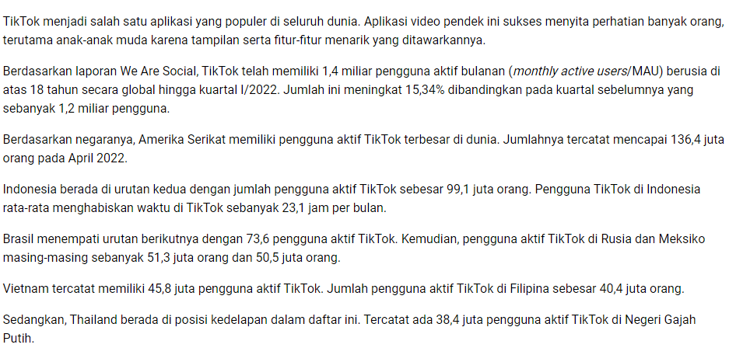

Slide 13
Klasifikasi Statistika
2. Statistika Inferensia/induktif, membahas cara menganalisis data serta mengambil kesimpulan.
Metode statistika inferensia/induktif adalah metode yang berkaitan dengan analisis sebagian data sampai ke peramalan atau penarikan kesimpulan mengenai keseluruhan data.
Contoh :
Catatan selama 5 tahun terakhir menunjukkan bahwa 90% pengguna jalan di jalan margonda raya di dominasi kendaraan pribadi roda dua dan empat.
Nilai numerik 90 % adalah suatu nilai deskriptif.
Sehingga dapat disimpulkan kendaraan umum masal hanya 10% yang dapat disimpulkan bahwa kapasitas kendaraan umum yang mengangkut penumpang tidak mencukupi sehingga sering terlihat kendaraan umum selalu penuh terutama pada jam-jam sibuk.

Slide 14
Klasifikasi Statistika
Statistika inferensia/induktif terdiri atas dua jenis yaitu :
statistika parametris
statistika nonparametris.
Statistik parametris digunakan untuk menguji parameter populasi melalui statistik atau menguji ukuran populasi melalui data sampel.
Sedangkan, statistik nonparametris tidak menguji parameter populasi, tetapi menguji distribusi.

Slide 15
Statistika Inferensia
Penggunaan statistika parametris dan statistika nonparametris tergantung pada asumsi dan jenis data yang akan dianalisis.
Statistika parametris digunakan untuk untuk menganalisis data interval dan rasio, sedangkan statistik nonparametris digunakan untuk menganalisis data nominal, ordinal

Slide 16
Data
Data merupakan bahan baku dari informasi.
Data bisa berbentuk angka, huruf, gambar, suara, suatu keadaan, bentuk simbol dan lainnya.
Dalam sebuah penelitian, data biasanya diolah sedemikian rupa sehingga dapat menjawab hipotesis dan pertanyaan-pertanyaan penelitian

Slide 17
Data
Menurut sifatnya, data dapat digolongkan menjadi dua jenis :
Data kualitatif
Data kuantitatif

Slide 18
Data
Data Kualitatif
Data kualitatif adalah data yang disajikan dalam bentuk kata-kata (tulisan), gambar (audio) atau video yang memiliki makna.
2. Data Kuantitatif
Data kuantitatif adalah data yang disajikan dalam bentuk bilangan angka, sehingga data kuantitatif diolah secara statistik.

Slide 19
Data
Data menurut sumbernya dibagi menjadi dua :
Data Internal
Data internal adalah data yang menggambarkan situasi dan kondisi dalam suatu organisasi secara internal.
Contoh : data mahasiswa, data pegawai, data keuangan dan penjualan
Data eksternal
Data eksternal adalah data yang menggambarkan situasi dan kondisi di luar organisasi.
Contoh: data tingkat kepuasan konsumen, data pasien covid 19 dan lain-lain.

Slide 20
Data
Data menurut cara memperolehnya ada dua :
1. Data Primer
Data primer adalah data yang secara langsung diambil dari objek penelitian oleh peneliti perorangan atau organisasi.
Contoh : data hasil wawancara langsung tentang kepuasan suatu produk kepada pelanggan.
2. Data Sekunder
Data sekunder adalah data yang tidak diperoleh secara langsung dari objek penelitian.
Contoh : jurnal, laporan, surat kabar .

Slide 21
Data
Data menurut waktu pengumpulannya dibagi menjadi dua :
Data Cross Section
Data cross section adalah data yang menunjukkan titik waktu tertentu.
Contoh : data pengangguran tahun 2020.
Data Deret Waktu (Time Series)
Data deret waktu atau time series adalah data yang menggambarkan sesuatu dari waktu ke waktu.
Contoh : data inflasi per bulan dari tahun 2011-2020.

Slide 22
Populasi dan Sampel
Populasi adalah keseluruhan pengamatan yang menjadi titik perhatian.
Sampel adalah suatu himpunan bagian dari populasi.
Ukuran Populasi = N = banyak anggota populasi
Ukuran Sampel = n = banyak anggota sampel
Contoh :
Ada 100 karyawan yang terdaftar pada salah satu perusahaan .
Ada 10 karyawan diantaranya yang mendapatkan training dari perusahaan yang bersangkutan.

Slide 23
  Parameter adalah suatu yang dipakai untuk menerangkan beberapa sifat karakteristik dari suatu populasi.
  Statistik merupakan besaran yang dipakai untuk menerangkan beberapa sifat karakteristik dari suatu sampel,

Slide 24
  Untuk menggunakan statistik sampel sebagai sebuah penduga dari sebuah parameter, sampel tersebut haruslah sampel acak dari sebuah populasi.
  Sebuah penduga tunggal adalah nilai numeris dari sebuah sampel yang digunakan untuk memperkirakan nilai dari sebuah parameter populasi.

Slide 25
Estimator-estimator
Parameter Populasi | Estimator
Rata-rata, µ Perbedaan rata-rata 2 populasi, µ₁-µ₂ Proporsi, π Perbedaan proporsi dalam 2 populasi, π₁- π₂ Deviasi standard, σ | X X₁-X₂ P P₁-P₂ S

Slide 26
Teknik Sampling
Metode penarikan sampel :
Random (probability sampling)
Tidak random (non probability sampling)
Teknik sampling :
Sampling probabilitas
Sampling nonprobabilitas

Slide 27
Sampling Probabilitas
Sampling probabilitas :
teknik sampling yang memberikan peluang yang sama bagi setiap unsur (anggota) populasi untuk dipilih menjadi anggota sampel.
Beberapa Jenis sampel acak :
Convenience sampling
Judgement sampling
Quota sampling
Snowball sampling

Slide 28
Sampling Probabilitas
Convenience sampling :
Sampel diambil berdasarkan ketersediaan elemen dan kemudahan untuk mendapatkannya.
2. Judgement sampling
Sampel diambil berdasarkan kriteria yang telah dirumuskan terlebih dahulu oleh peneliti.

Slide 29
Sampling Probabilitas
3. Quota sampling :
Peneliti merumuskan kategori kontrol atau quota dari populasi yang ditelitinya, seperti jenis kelamin, usia,ras yang terdefinisikan dengan baik sebagai basis dari keputusan pemilihan sampel.
4. Snowball sampling :
Cara pengambilan sampel dilakukan secara berantai , makin lama sampel menjadi semakin besar.

Slide 30
Sampling NonProbabilitas
Sampling nonprobabilitas :
teknik sampling yang tidak memberikan peluang yang sama bagi setiap unsur (anggota) populasi untuk dipilih menjadi anggota sampel.
Beberapa Jenis sampel tidak acak :
Sampel acak sederhana
Sampel sistematik
Sampel berstrata
Sampel cluster

Slide 31
Sampling sederhana dipilih dengan cara sedemikian sehingga setiap sampel berukuran sama memiliki suatu probabilitas sama untuk terpilih dari populasi.
contoh : undian
Sampling sistematis dipilih sesuai dengan aturan-aturan tertentu.
Tetapkan interval lalu pilih secara acak anggota pertama sampel
contoh mengambil sampel 5 orang karyawan dari jumlah keseluruhan sebanyak 100 orang. Interval ditentukan sebesar 10 dan dari hasil pengacakan titik tolak pengambilan sampel adalah 5. Maka karyawan yang terpilih menjadi sampel adalah karyawan ke-5, 15, 25, 35 dan 45.

Slide 32
Sampling random berlapis adalah membagi populasi dalam kelompok-kelompok (strata) dengan lebih homogen dari populasi. Kemudian bagian-bagian sampel dipilih dari tiap-tiap kelompok secara acak atau sistematis.
contoh :
Dari 100 karyawan sebuah perusahaan (setiap kelas memiliki ukuran yang sama) akan diambil 15 orang sebagai sampel, dilakukan pendataan tentang tingkat kepuasan pelayanan HRD, maka sampel acak dapat diambil dari :
Staf : 5 orang
Supervisor : 5 orang
Manajer : 5 orang

Slide 33
Sampling kelompok/cluster yaitu membagi populasi atau kelompok-kelompok yang cukup untuk pengambilan sampel, sebagian dari kelompok tersebut dipilih secara acak atau sistematis.
contoh :
Suatu perusahaan memiliki 5 divisi pendukung bisnis perusahaan, setiap divisi terdiri atas 10 orang.
Jumlah populasi karyawan perusahaan tersebut adalah 5 x 10 = 50 orang.
Jika suatu penelitian dilakukan pada populasi tersebut dan sampel yang diperlukan sebanyak 10 orang, maka sampel dapat diambil dari 5 divisi atau 3 divisi dari perusahaan tersebut.

